Slide 1
음성 AI 전문가 과정 · Day 28 / 40
VADParams(stop_secs=0.2, min_volume=0.75)
TurnAnalyzerUserTurnStopStrategy(
turn_analyzer=LocalSmartTurnAnalyzerV3())
VADUserTurnStartStrategy(enable_interruptions=True)
MuteUntilFirstBotCompleteUserMuteStrategy()
PipelineParams(enable_metrics=True)
# 같은 파이프라인, 손잡이만 바꾼다
Day 28
Pipecat 심화
VAD 튜닝 · Turn Detection · Interruption · Metrics
stop_secs · min_volume → Speech Timeout vs Smart Turn → 끼어들기 · 끄기 · Mute → MetricsFrame · UserBotLatencyObserver
6주차 M6 · 4시간 · pipecat-ai 1.15.0 · Edge TTS
Notes:
어제 비서는 조용하면 끝, 끝나면 답만 알았다. 오늘은 기다리고, 끊기면 멈추고, 그 모든 걸 잰다.

Slide 2
0.0 · 오늘 답할 질문
사람처럼 기다리고, 끊기면 멈추는 비서
1
말 중간에 쉬면 VAD는 말이 끝났다고 볼까?
Part 1
2
뒤에서 켜 둔 TV 소리를 사용자 말로 착각하지 않으려면?
Part 1
3
"다음 주 수요일…" 쉼에서 턴을 끊지 않으려면?
Part 2
4
비서 말 도중 "잠깐만요" 하면 무엇이 멈추나?
Part 3
5
녹취 고지처럼 끝까지 들려줘야 하는 말은?
Part 3
6
말 끝 → 첫 소리 1.5초, 어디서 쓰였나?
Part 4
음성 AI 전문가 과정 · Day 28
Notes:
표 일곱 개(stop_secs · min_volume · Smart Turn · 턴 비교 · 끼어들기 · TTFB · 설정 비교)를 제출.

Slide 3
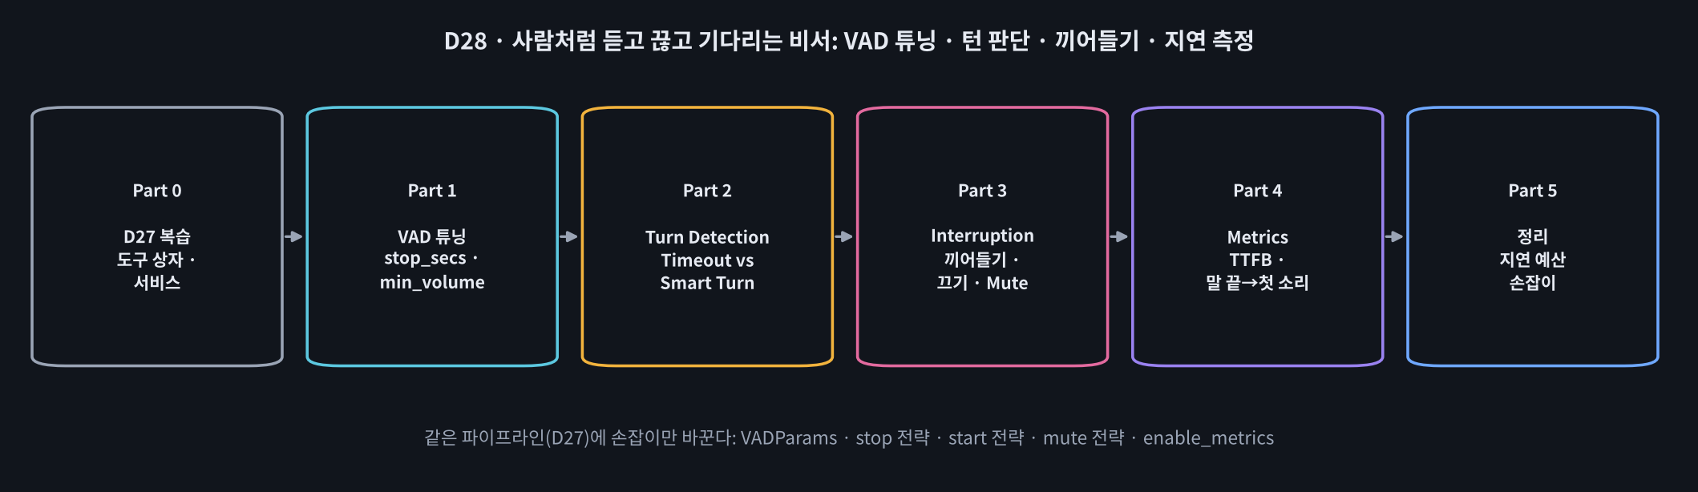
0.0 · 오늘의 흐름
듣고 · 기다리고 · 멈추고 · 재기
교시 | 내용 | 빈칸 | 애니메이션
1교시 | Part 0 ~ 1 복습 셀 · VAD stop_secs · min_volume | 1 · 2 | D28-1 · 2 · 3
2교시 | Part 2 Speech Timeout vs Smart Turn | 3 · 4 | D28-4
3교시 | Part 3 끼어들기 · 끄기 · Mute | 5 · 6 · 7 | D28-5 · 6
4교시 | Part 4 ~ 5 Metrics · 지연 비교 · 정리 | 8 · 9 | D28-7 · 8 · 9
음성 AI 전문가 과정 · Day 28
Notes:
D27 복습 셀 하나에 어제 만든 것이 모두. 빈칸 9개.

Slide 4
0 · D27 복습 셀
어제 만든 것 + 오늘의 손잡이 세 개
def make_bot(stop=None, start=None, mute=()):
context = LLMContext()
user_agg, assistant_agg = LLMContextAggregatorPair(context,
user_params=LLMUserAggregatorParams(
user_turn_strategies=UserTurnStrategies(
start=start or [...], # 턴 시작 · 끼어들기
stop=stop or [...]), # 턴 끝
user_mute_strategies=list(mute))) # Mute
도구 | 하는 일
Recorder · FlowLog | 기록
run_frames · mic | 파이프라인 + 가짜 마이크
ws_call | WebSocket 실제 시간 통화
plot_call | 누가 언제 말했나 그림
💬 쉽게 말하면 파이프라인 모양은 D27 그대로. 오늘은 VADParams와 세 가지 전략만 바꿉니다.
음성 AI 전문가 과정 · Day 28
Notes:
make_bot(stop, start, mute) · ws_call() · can_generate_metrics.

Slide 5
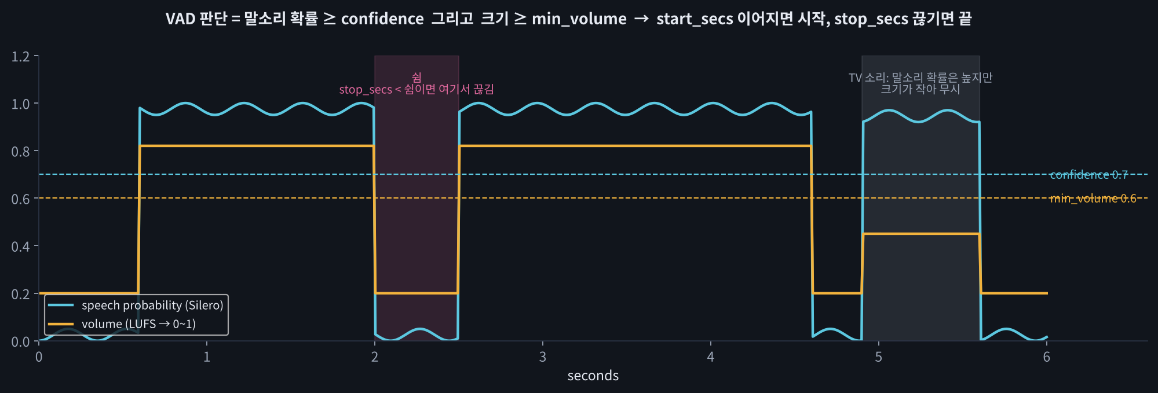
1 · VAD 튜닝
말소리 확률 × 크기 × 이어진 시간
손잡이 | 키우면
confidence | 잡음에 덜 속음
start_secs | 기침에 덜 반응
stop_secs | 쉼을 덜 자름 · 느려짐
min_volume | TV 무시 · 작은 목소리 놓침
▶ 애니메이션 D28-2 VAD 손잡이
📐 volume = (LUFS + 110) / 100 → min_volume 0.6 = −50 LUFS · 0.75 = −35 LUFS
음성 AI 전문가 과정 · Day 28
Notes:
confidence 0.7 · start 0.2 · stop 0.2 · min_volume 0.6이 기본.

Slide 6
1.1 · 🧩 빈칸 1
stop_secs: 쉼을 견디면 모든 턴이 느려진다
for s in [0.2, 0.5, 1.2]:
params = VADParams(____=s) # 1
ev = await vad_events(PAUSED, params)
stop_secs | 구간 (쉼 0.9초) | 말 끝 감지 지연
0.2 | 2 (쪼개짐) | ≈ 0.2초
0.5 | 2 (쪼개짐) | ≈ 0.5초
1.2 | 1 | ≈ 1.2초
출력 모양 예시 · 실행마다 다름
⚠️ Pipecat은 지연 수치를 stop_secs = 0.2 기준으로 맞춤 → 바꾸면 경고
🍎 말 끊기 무서워 매번 오래 기다리는 상담원
실수는 줄지만 모든 손님에게 1초씩 늦게 답합니다. 쉼인지 끝인지는 "말투"로 판단해야(Part 2).
음성 AI 전문가 과정 · Day 28
Notes:
빈칸 1 = stop_secs. VAD는 0.2로 두고 기다림은 턴 판단에서.

Slide 7
1.2 · 🧩 빈칸 2
min_volume: TV 속 사람 목소리 거르기
ROOM = scene(TV * 0.03, 0.4, user_tts(...))
for mv in [0.6, 0.75, 0.85]:
p = VADParams(____=mv) # 2
min_volume | TV를 말로 봄 | 사용자
0.60 | 예 | 잡힘
0.75 | 아니오 | 잡힘
0.85 | 아니오 | 잡힘 (작게 말하면 놓칠 수도)
▶ 애니메이션 D28-3 min_volume과 TV
1
volume 표에서 TV와 사용자 값 사이에 기준을 둔다
2
너무 올리면 작은 목소리 · 먼 마이크를 놓친다
3
근본 해결: 입력에 잡음 제거(D4 DeepFilterNet · Krisp · RNNoise)
음성 AI 전문가 과정 · Day 28
Notes:
빈칸 2 = min_volume. Silero는 TV 목소리도 사람 말로 봄 → 크기로 거름.

Slide 8
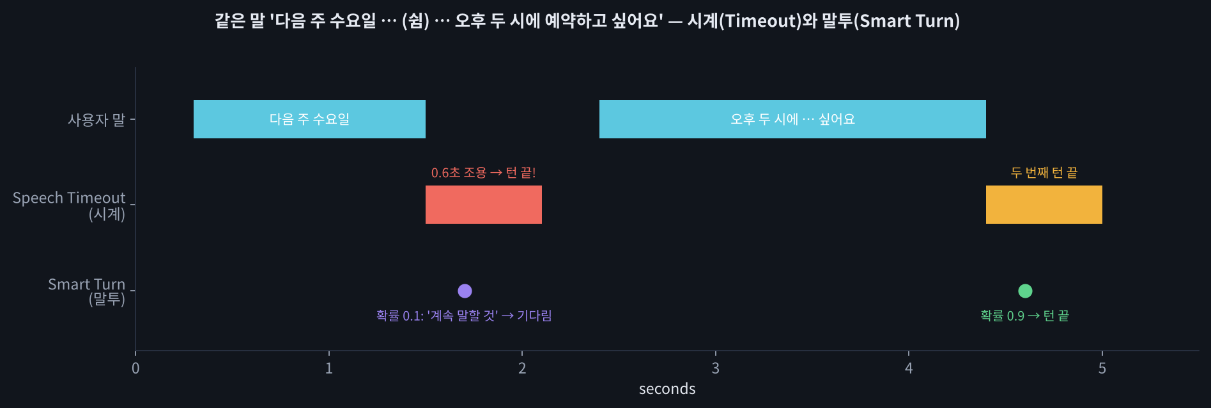
2 · Turn Detection
시계(Speech Timeout) vs 말투(Smart Turn)
전략 | 근거 | 장점 | 단점
SpeechTimeout… | N초 조용 | 단순 · 모델 없음 | 쉼에서 자르거나 느려짐
TurnAnalyzer… + Smart Turn | 소리의 말끝 억양 | 쉼을 견딤 | 추론 시간 · 언어 · 목소리 의존
음성 AI 전문가 과정 · Day 28
Notes:
Smart Turn v3.2: 마지막 8초 소리 → 말 끝 확률. Pipecat 기본 턴 판단.

Slide 9
2.1 · 🧩 빈칸 3
Smart Turn에게 "말 끝냈나?" 물어보기
from pipecat.audio.turn.smart_turn.local_smart_turn_v3 import ...
st = ____(sample_rate=SR) # 3
r = st._predict_endpoint(y)
# {"prediction": 1, "probability": 0.96}
소리 | 말 끝 확률
쉼 없이 끝까지 | 높음 (0.9 안팎)
말하다 멈춤 (…두 시에) | 낮음
쉼 앞부분만 | 낮음
출력 모양 예시 · 합성 목소리 · 한국어에서는 뒤집힐 수 있음
🍎 무전기 "오버"
사람이 "오버"라고 말하지 않아도 말꼬리 억양으로 "오버"인지 알아채려는 모델. 글자는 보지 않고 소리만 봅니다.
▶ 애니메이션 D28-4 턴 판단 두 가지
음성 AI 전문가 과정 · Day 28
Notes:
빈칸 3 = LocalSmartTurnAnalyzerV3. _predict_endpoint는 내부용(속 보기).

Slide 10
2.2 · 🧩 빈칸 4
같은 쉼, 다른 턴 수
SMART_STOP = ____(turn_analyzer=LocalSmartTurnAnalyzerV3()) # 4
context, ua, _ = make_bot(stop=[SMART_STOP]) # vs [SpeechTimeoutUserTurnStopStrategy(user_speech_timeout=0.6)]
전략 | 턴 수 | user 메시지 | 마지막 턴 끝 (말 끝 뒤)
Speech Timeout 0.6초 | 2 | "다음 주 수요일" / "오후 두 시에…" | ≈ 0.8초
Smart Turn | 1 | "다음 주 수요일 오후 두 시에…" | 수백 ms (최악 3초)
1
Timeout 쪼개짐 조건: 쉼 > VAD 0.2 + Timeout 0.6 = 0.8초
2
Smart Turn이 "계속"이라 틀리면 3초 안전장치(SmartTurnParams.stop_secs)
3
너무 일찍 끝냈다면 끼어들기로 회복 (Part 3)
음성 AI 전문가 과정 · Day 28
Notes:
빈칸 4 = TurnAnalyzerUserTurnStopStrategy. 전략(규칙)과 분석기(모델)가 나뉨.

Slide 11
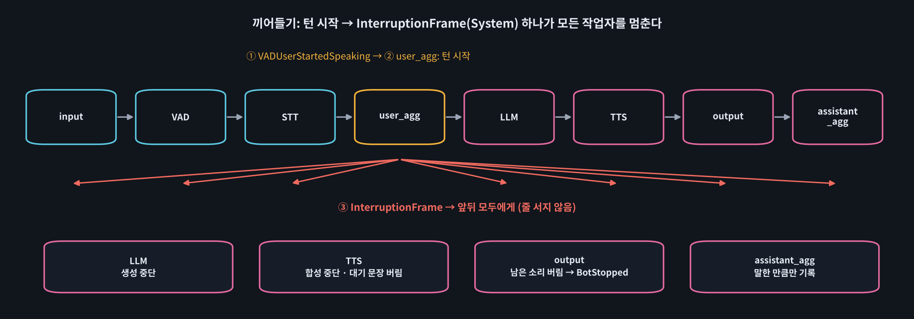
3 · Interruption
턴 시작 → InterruptionFrame → 모두 멈춤
📐 반응 시간 = VAD start_secs(0.2초) + 전파 + 출력 버퍼에 남은 소리 → 0.5초 안
음성 AI 전문가 과정 · Day 28
Notes:
InterruptionFrame은 SystemFrame: 줄 서지 않음(D27 Part 1).

Slide 12
3.1 · 🧩 빈칸 5
설정 A: 안내 2초 뒤 "잠깐만요"
class BargeLog(BaseObserver):
async def on_push_frame(self, data):
if isinstance(data.frame, ____) or ...: # 5
self.rows.append(...)
RES_A = await barge_call(label="A. 기본")
순서 | Frame
1 | VADUserStartedSpeakingFrame
2 | UserStartedSpeakingFrame
3 | InterruptionFrame
4 | BotStoppedSpeakingFrame
▶ 애니메이션 D28-5 끼어들기 타임라인
💬 쉽게 말하면 "모두 멈춰!" 한마디에 공장 라인의 모든 작업자가 손에 든 상자를 내려놓습니다.
음성 AI 전문가 과정 · Day 28
Notes:
빈칸 5 = InterruptionFrame. 그림에서 분홍(비서)이 초록(사용자) 시작 직후 끊기면 성공.

Slide 13
3.2 · 🧩 빈칸 6 · 7
끼어들기 끄기 · 첫 안내는 끝까지
NO_BARGE = [VADUserTurnStartStrategy(____=False), TranscriptionUserTurnStartStrategy(enable_interruptions=False)] # 6
MUTE_FIRST = [____()] # 7
설정 | 안내 | 사용자 "잠깐만요" | 쓰는 곳
A. 기본 | 곧바로 끊김 | 바로 답함 | 일반 대화
B. 끼어들기 끔 | 끝까지 | 안내 뒤에 답함 | 짧은 확인 문장
C. 첫 발화까지 Mute | 끝까지 | 없던 일 (다시 말해야) | 녹취 고지 · 법적 안내 (D34)
▶ 애니메이션 D28-6 끼어들기 설정
음성 AI 전문가 과정 · Day 28
Notes:
빈칸 6 = enable_interruptions, 빈칸 7 = MuteUntilFirstBotCompleteUserMuteStrategy.

Slide 14
3.3 · 맞장구 문제
"네", "음"에도 멈추는 비서
1
MinWordsUserTurnStartStrategy(min_words=3): 받아쓴 단어 3개 이상이어야 턴 시작 (대신 STT만큼 늦게 멈춤)
2
VAD start_secs 0.3 ~ 0.4초: 짧은 소리에 덜 반응
3
backchannel 감지 모델 (Pipecat · Krisp 등)
4
과제 2: 설정 A와 MinWords 비교 표
🍎 전화 상담원의 맞장구
손님이 "네"라고 할 때마다 말을 멈추는 상담원은 없습니다. "아니요, 그게 아니라"에서 멈춥니다.
음성 AI 전문가 과정 · Day 28
Notes:
빨리 멈추기 vs 괜히 멈추지 않기의 맞바꿈.

Slide 15
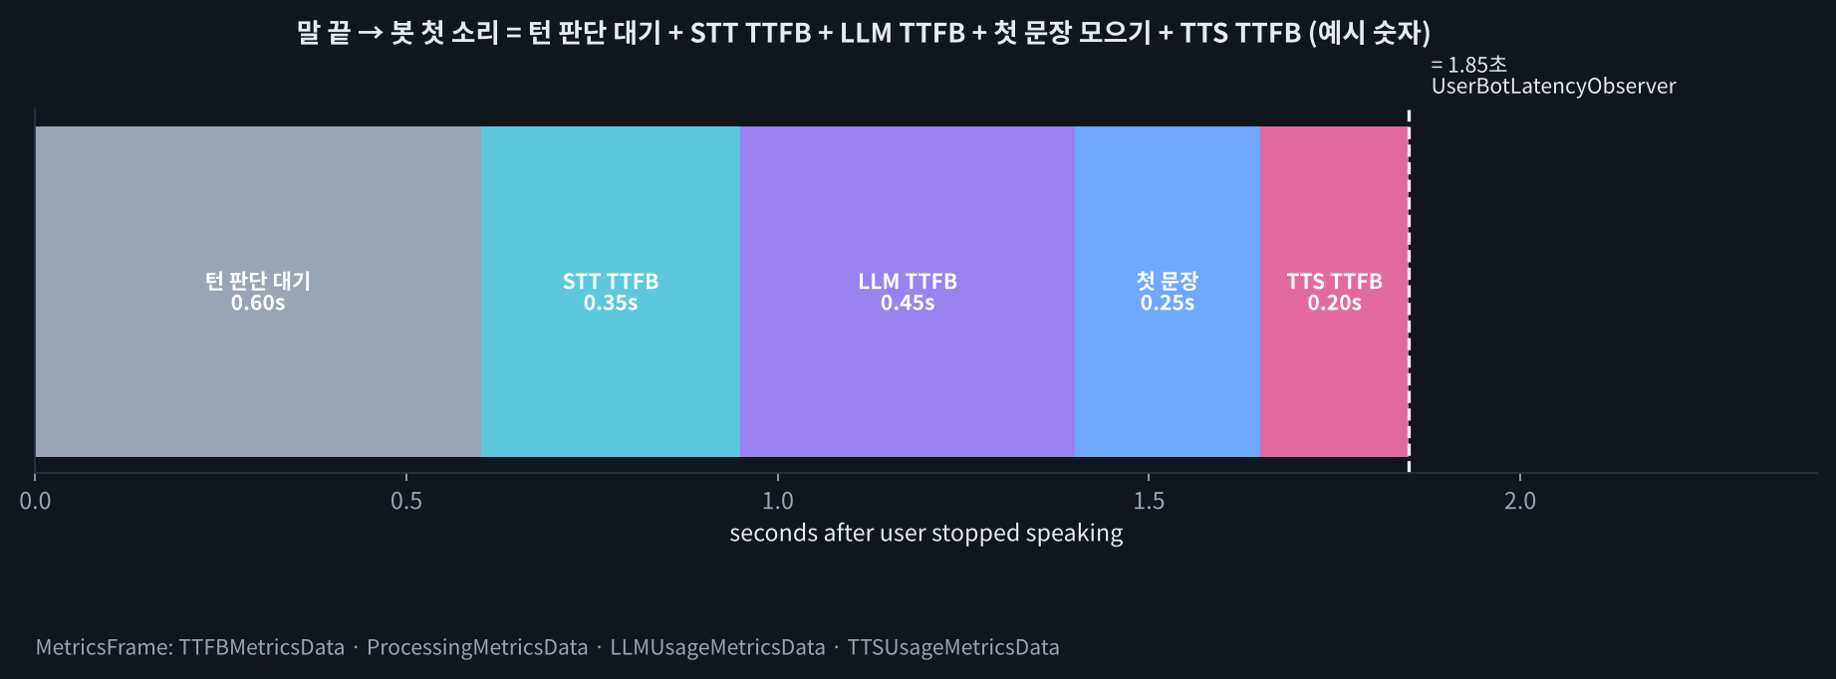
4 · Metrics
말 끝 → 첫 소리를 서비스별로 나누기
장치 | 켜는 법 | 주는 것
MetricsFrame | PipelineParams(enable_metrics=True, enable_usage_metrics=True) | TTFB · Processing · LLM / TTS Usage
UserBotLatencyObserver | observers=[...] | on_latency_measured: 말 끝 → 봇 첫 소리
음성 AI 전문가 과정 · Day 28
Notes:
enable_metrics=True + can_generate_metrics() True.

Slide 16
4.1 · 🧩 빈칸 8
MetricsFrame 받아 적기
class MetricsLog(BaseObserver):
async def on_push_frame(self, data):
if isinstance(data.frame, ____) and data.first_push: # 8
for m in data.frame.data:
m.processor · type(m) · m.value
서비스 | TTFB의 뜻
STT | VAD 말 끝 → 받아쓰기
LLM | 요청 → 첫 글자
TTS | 문장 → 첫 소리
▶ 애니메이션 D28-7 지연 분해
음성 AI 전문가 과정 · Day 28
Notes:
빈칸 8 = MetricsFrame. first_push만 보는 이유: 같은 Frame이 작업자마다 push됨.

Slide 17
4.2 · 🧩 빈칸 9
직접 만든 LLM 서비스에도 TTFB
def can_generate_metrics(self): return True # ① 보고 켜기
...
await self.start_ttfb_metrics() # ② 시계 시작
while (piece := await asyncio.to_thread(next, it, None)) is not None:
if piece and first:
await self.____(); first = False # 9 ③ 첫 글자에서 멈춤
💬 쉽게 말하면 상용 서비스에는 이 세 줄이 이미 있습니다. 직접 만든 서비스도 같은 표에 나오게 합니다.
음성 AI 전문가 과정 · Day 28
Notes:
빈칸 9 = stop_ttfb_metrics. 가짜 생성기 0.3초가 그대로 TTFB로.

Slide 18
4.3 · 실제 통화 두 턴
전체(UserBotLatency)와 조각(TTFB)을 같이
턴 | STT | LLM | TTS | 전체 (관측) | 그 밖
1 | 0.35 | 0.45 | 0.20 | 1.40 | 0.40
2 | 0.30 | 0.40 | 0.20 | 1.30 | 0.40
lat = UserBotLatencyObserver()
@lat.event_handler("on_latency_measured")
async def _m(observer, seconds): ...
출력 모양 예시 (T4 · 클라우드 LLM 가정, 초) · 실행마다 다름
1
설정별 비교: Timeout 0.3 · 0.6 · Smart Turn → 차이 ≈ 턴 판단 대기
2
쉼이 있는 말로 바꾸면 빠른 설정이 턴을 쪼갠다
3
한 번이 아니라 여러 턴의 p50 · p90 (과제 3)
음성 AI 전문가 과정 · Day 28
Notes:
"그 밖"이 턴 판단 대기 · 첫 문장 모으기. CPU에서는 STT가 대기를 덮어 작게 보임.

Slide 19
4.4 · 지연 예산
가장 큰 덩어리부터 줄인다
덩어리 | 손잡이 | 대가
턴 판단 대기 | Timeout 0.6 → Smart Turn | 모델 추론 · 언어 의존
LLM TTFB | 작은 모델 · 생각 모드 끔 (D22) | 복잡한 질문에 약함
첫 문장 모으기 | "네, ~"로 짧게 시작하라는 프롬프트 | 말투가 단조로워짐
STT | 스트리밍 STT (D8) | 상용 API 비용
TTS | 스트리밍 TTS | 문장 끝 억양
▶ 애니메이션 D28-8 지연 예산
⚠️ VAD stop_secs를 0.2 아래로 줄이는 것은 득보다 실
음성 AI 전문가 과정 · Day 28
Notes:
목표 p50 1.0초 → 턴 판단 · LLM · 첫 문장 · STT · TTS 순으로.

Slide 20
정리 · 과제 · 다음 시간
VAD는 짧게, 기다림은 턴 판단에서, 말하면 멈추고, 모두 잰다
개념 | 코드
VAD | VADParams(stop_secs=…, min_volume=…)
Smart Turn | LocalSmartTurnAnalyzerV3()
턴 끝 전략 | TurnAnalyzerUserTurnStopStrategy(...)
끼어들기 | InterruptionFrame
끼어들기 끄기 | enable_interruptions=False
Mute | MuteUntilFirstBotCompleteUserMuteStrategy()
Metrics | MetricsFrame · stop_ttfb_metrics()
다음: D29 LiveKit Agents 기초
Room · Agent Worker · Plugin 구조로 브라우저 사용자와 비서가 WebRTC 방에서 만납니다. 오늘의 VAD · 턴 판단 · 끼어들기가 같은 이름으로 나옵니다.
worksheet.html
40문항
animation.html
9개 탭
D28_Pipecat심화_실습.ipynb
빈칸 9
개념 워크시트 · 노션 제출
인터랙티브 애니메이션
실습 노트북 · 키 선택
온라인 자료 imguru-mooc.github.io/AI_Voice/day28
음성 AI 전문가 과정 · Day 28
Notes:
과제: 현장 녹음 튜닝 · 맞장구 실험 · p50 / p90 지연 예산표.

